Slide 1
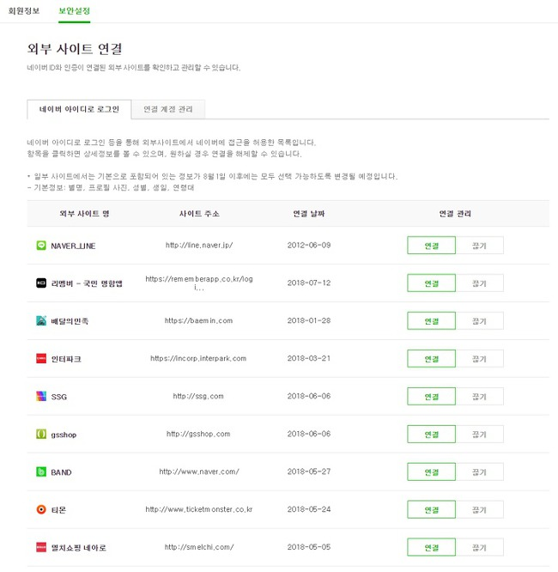
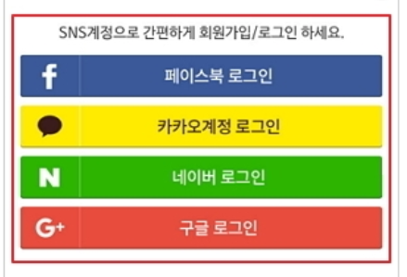
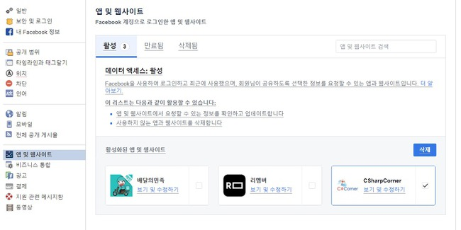
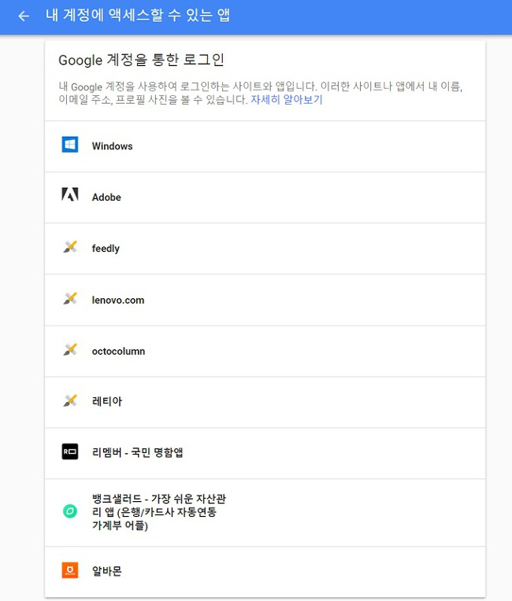
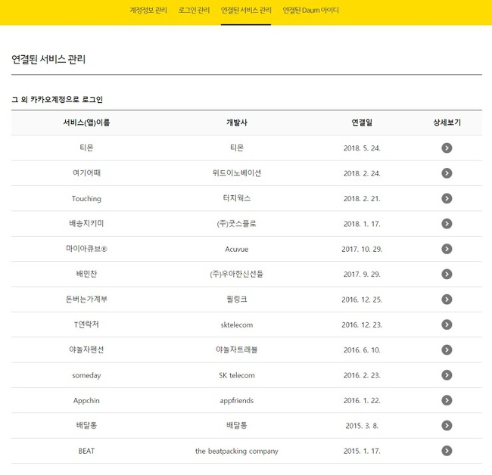
팀명: SES(Search Easy Sign-up)
팀원: 박수현(팀장), 조성윤
타겟
고객
평소 회원가입을 네이버나 카톡, 페이스북, 구글로 간편 가입하는 사람들
고객
문제
상황
(이미지)
고객
문제
기술
현재 많은 사이트 또는 어플에서 페이스북, 카카오톡, 네이버, 구글 등을 이용한 간편 회원가입을 지원하고 있습니다.
간단하다는 장점도 있지만 많이 쓰다 보면 어떤 사이트에 계정이 연동되어 있는지조차 모르고 사용하게 됩니다.
각 페이지 별로 연동된 계정을 검색해보려면 페이스북은 로그인 - 앱 및 사이트 리스트,
카카오톡은 로그인 - 그 외 카카오계정으로 로그인 – 전체보기 – 연결된 서비스 관리,
네이버는 로그인 – 보안설정 – 외부 사이트 연결, 마지막으로 페이스북은 로그인 – 설정 – 앱 및 웹 사이트에 들어가야 확인할 수 있습니다.
이조차도 대부분의 사람들은 조회하는 법을 모르거나 혹은 관심도 없는 경우가 많고
자주 이용하지 않는 사이트에 개인정보가 제공되고 있는 등의 불편한 상황이 발생하고 있습니다.

Slide 2
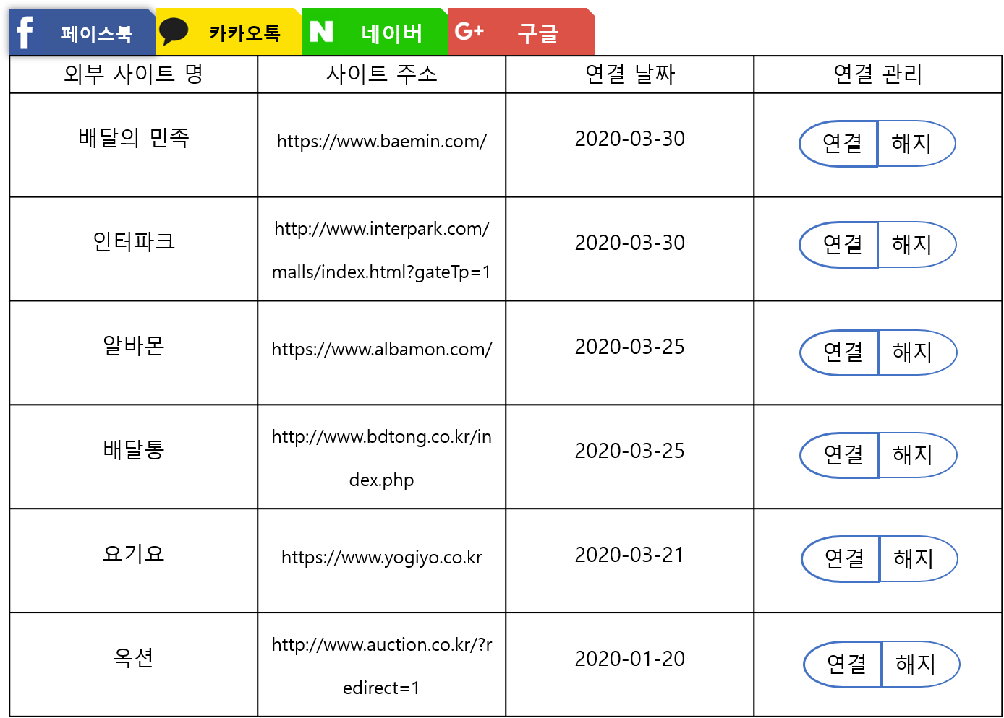
팀명: SES(Search Easy Sign-up)
팀원: 박수현(팀장), 조성윤
문제 –
솔루션
시스템 계획
(이미지)
회원가입
각 계정 한 번씩 연동
솔루션
기술
기존에 각 사이트 또는 어플에서 로그인 후 따로 확인 해야 하는 복잡한 과정을
이 솔루션을 통해 관리 할 수 있습니다.
회원가입 후 한 번씩만 SNS 계정 연동을 해주면
각 외부 제공자, SNS 계정 별로 연동된 사이트, 적용시기 등을 한 번에 확인 할 수 있으며
간단한 버튼 동작을 통해 연결 관리를 설정 할 수 있습니다.

